Slide 1
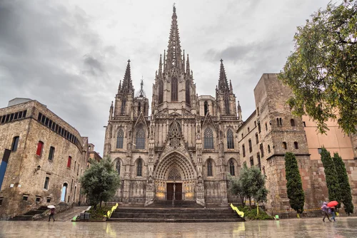
LA CATEDRAL DE BARCELONA
REALIZADO POR: Daniela Vicente Soriano

Slide 2
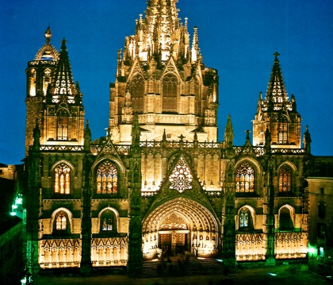
LA CATEDRAL DE BARCELONA
NOMBRE: La catedral de Barcelona, o también llamada la catedral de Barcelona de la santa creu i santa Eulalia
¿QUÉ ES?: Es la catedral gòtica de Barcelona.
CONSTRUCCIÓN: Se construyó durante los siglos XII y XV en el mismo sitio donde havia una catedral románica antes de que se construyera la catedral de Barcelona.
¿DONDE SE ENCUENTRA?: Se encuentra en la calle del Pla de la Seu. Si vienes des del pont de Barcelona, es muy fácil!!! Vas por la calle del Bisbe i después por la calle de Santa Llucia, i en 2 minutos ya estas. Serian 160m caminando. Pero si quieres ir en coche aun mas rápido solo 1 min.
ESTILO I CARACTERISTICAS PRINCIPALES: Tiene un rosetón con forma de estrella. Cuando entras tiene una cruz latina i un mini jardín.
OPINION PERSONAL O OTRAS INFORMACIONES: Es muy bonita, y si coges entrada por la mañana puedes ir a comer por al lado porque tiene muchos restaurantes i tiendas cerca. I pasas un dia maravilloso aprendiendo, comprando…

